Slide 1
স্বাগতম
মুহাম্মদ আবদুল মান্নান
সহকারী শিক্ষক
বাঁশবাড়ীয়া ইসলামিয়া দাখিল মাদ্রাসা
সীতাকুন্ড, চট্টগ্রাম।
মোবাইল নম্বর – ০১৮১৫৬০৭৫৯৫
ইমেইলঃ abbidm5@gmail.com

Slide 2
বিষয়ঃ সাধারণ বিজ্ঞান
শ্রেণিঃ ৮ম
সময়ঃ ৪৫ মিনিট

Slide 3
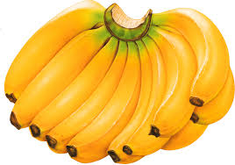
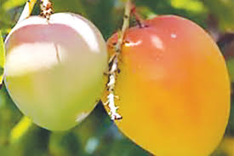
কলা
আম

Slide 4
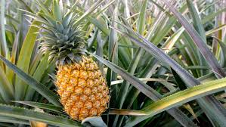
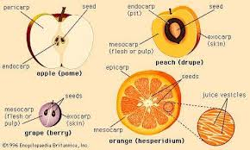
আনারস
ফলের বিভিন্ন অংশ

Slide 5
ফলের বিভিন্ন অংশ
পঞ্চদশ অধ্যায়
পৃষ্ঠা - ১২৫-১২৬

Slide 6
শিখনফল-
একটি সাধারণ ফলের কয়টি অংশ বলতে পারবে।
ফলের বিভিন্ন অংশ বর্ণনা করতে পারবে।
ফল কি বলতে পারবে

Slide 7
ফল
আনারস
ফুলের গর্ভাশয় নিষিক্ত, পরিপুষ্ট ও পরিনত হয়ে যে অঙ্গ গঠন করে তাকে ফল বলে।

Slide 8
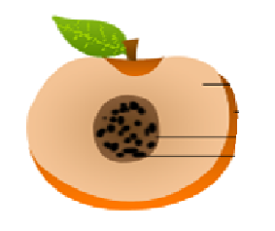
ফলের প্রধান ২টি অংশ
ফলত্বক
বীজ
আপেল

Slide 9
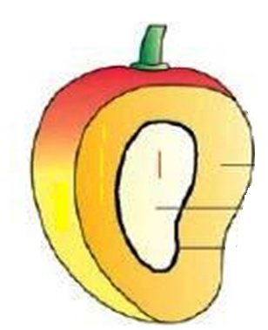
ফলের বিভিন্ন অংশ (আম)
বোটা
ফলের যে অংশ কান্ডের সাথে সংযুক্ত থাকে, তাকে বোটা বলে।
ফলের যে অংশ সম্পূর্ণ ফলকে আবৃত করে রাখে, তাকে বহিঃত্বক বলে।
বহিঃত্বক

Slide 10
ফলের বিভিন্ন অংশ (আম)
ফলের বহিঃত্বক ও অন্তঃত্বক এর মধ্যবর্তী রসালো অংশকে মধ্যত্বক বলে।
মধ্যত্বক
ফলের মধ্যত্বক ও বীজের মধ্যবর্তী অংশকে অন্তঃত্বক বলে।
অন্তঃত্বক
অন্তঃত্বক দ্বারা আবৃত অংশকে বীজ বলে।
বীজ

Slide 11
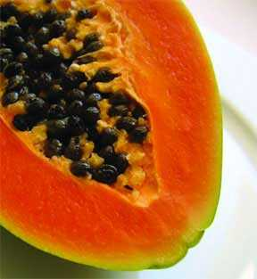
দলীয় কাজ
ফল কি ?
চিত্রে উল্লেখিত ফলের ক, খ ও গ অংশের বর্ণনা দাও।
খ
গ
ক

Slide 12
মূল্যায়ন
১। ফলের প্রধান ২ টি অংশ কি কি ?
২। চিত্রে অন্তঃত্বক কোনটি ?
C
A
B
উত্তর
১। ফলত্বক ও বীজ
২। A

Slide 13
বাড়ীর কাজ
একটি রসালো ফলের চিহ্নিত চিত্র অংকন কর।

Slide 14
ধ
ন্য
বা
দ

